Slide 1
Воспитатель – мое призвание
Исполнитель: Чуркина Екатерина Михайловна
Г.Екатеринбург МАДОУ детский сад №16

Slide 2
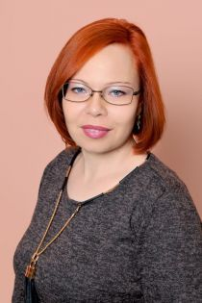
Я воспитатель
С первой квалификационной категорией
ЧУРКИНА ЕКАТЕРИНА МИХАЙЛОВНА
Образование:
Высшее, в 2009 году окончила УРФЮИ «Уральский Финансово-Юридический институт», по специальности «Финансы и кредит», присвоена квалификация «Экономист».
В 2018 году прошла профессиональную переподготовку НОЧУ ДПО «Институт опережающего образования» по программе «Воспитатель дошкольной образовательной
организации. Образование и педагогика» в объеме 260 часов
Курсы повышения квалификации
В 2019 году: | НОЧУ ДПО "Институт опережающего образования", "Проектирование развивающей предметно - пространственной среды в соответствии с ФГОС ДО", 48 часов ООО "Центр онлайн - обучения Нетология - групп", "Социо - игровые приемы работы с детьми дошкольного возраста в детском саду", 36 часов. 2019 г. НОЧУ ДПО "Институт опережающего образования" "Оказание первой доврачебной помощи", 36 часов. Удостоверение № 2798 от 01.11.2019 г., 28.10.2019 - 01.11.2019 В 2020 году: 2020 г. ГАОУ ДПО СО ИРО , 16.11.2020 - 04.02.2020 "Реализация непрерывной образовательной деятельности в дошкольной образовательной организации средствами образовательной робототехники", 40 ч В 2021 году: 2021 г. НОЧУ ДПО "Институт опережающего образования" "Обеспечение санитарно эпидемиологических требований к образовательным организациям согласно СП 2.4.3648-20. Профилактика гриппа и ОРВИ, в том числе новой коронавирусной инфекции (COVID - 19)", 72 ч., 08.04.2021 - 20.04.2021

Slide 3
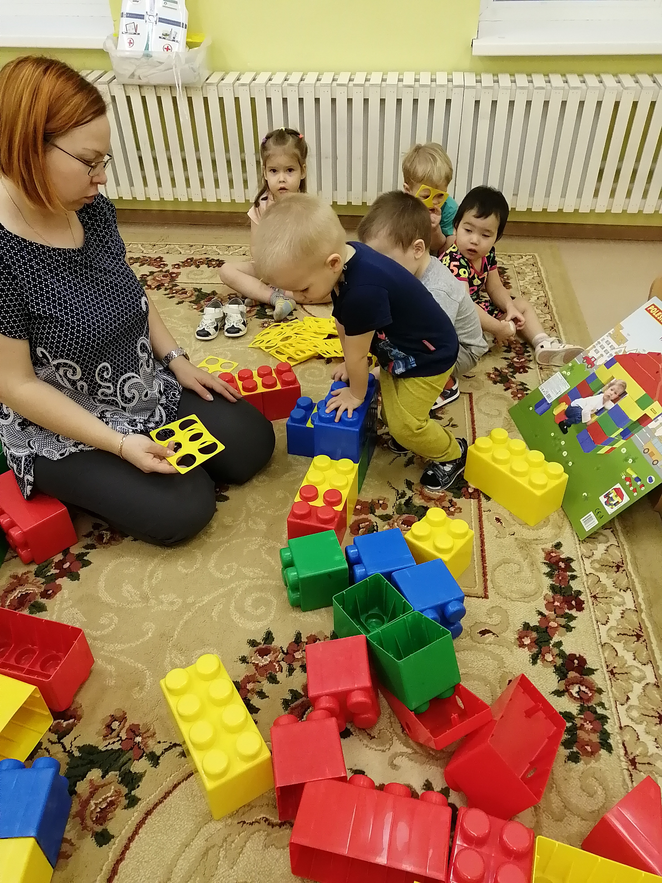
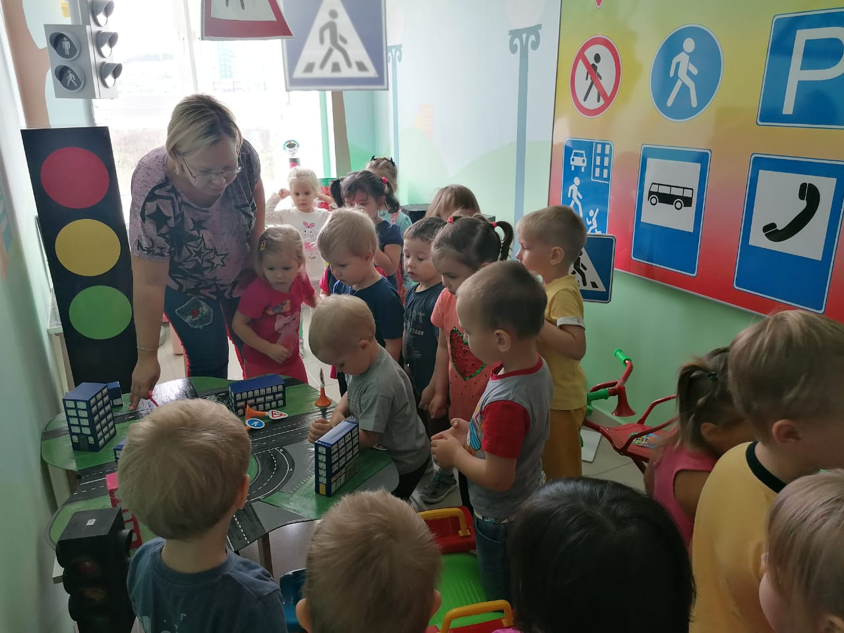
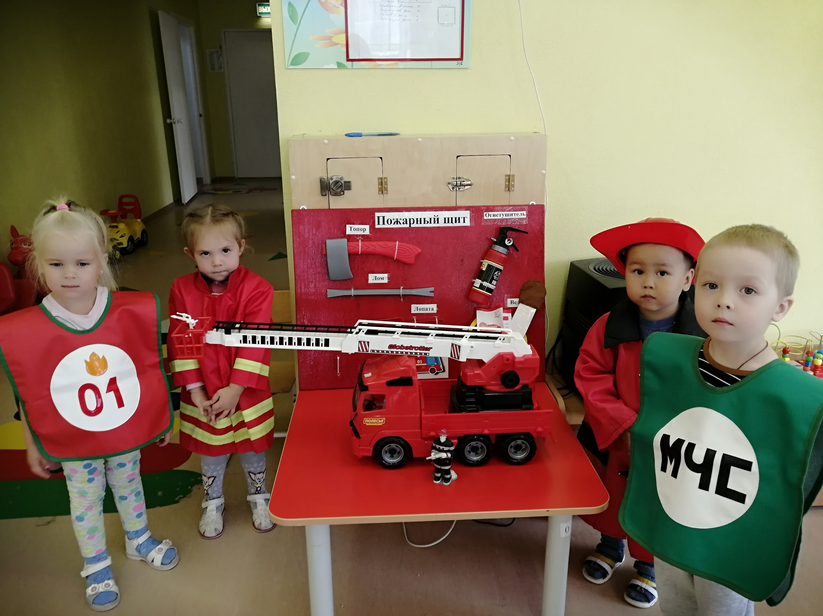
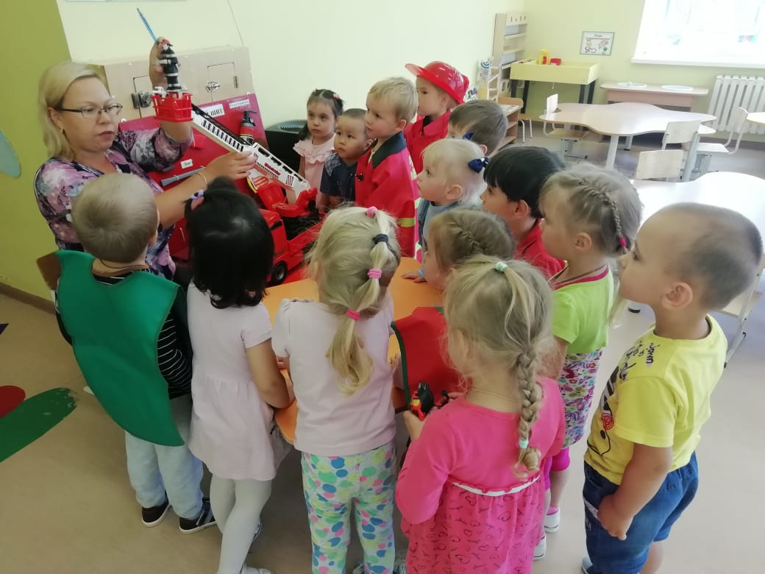
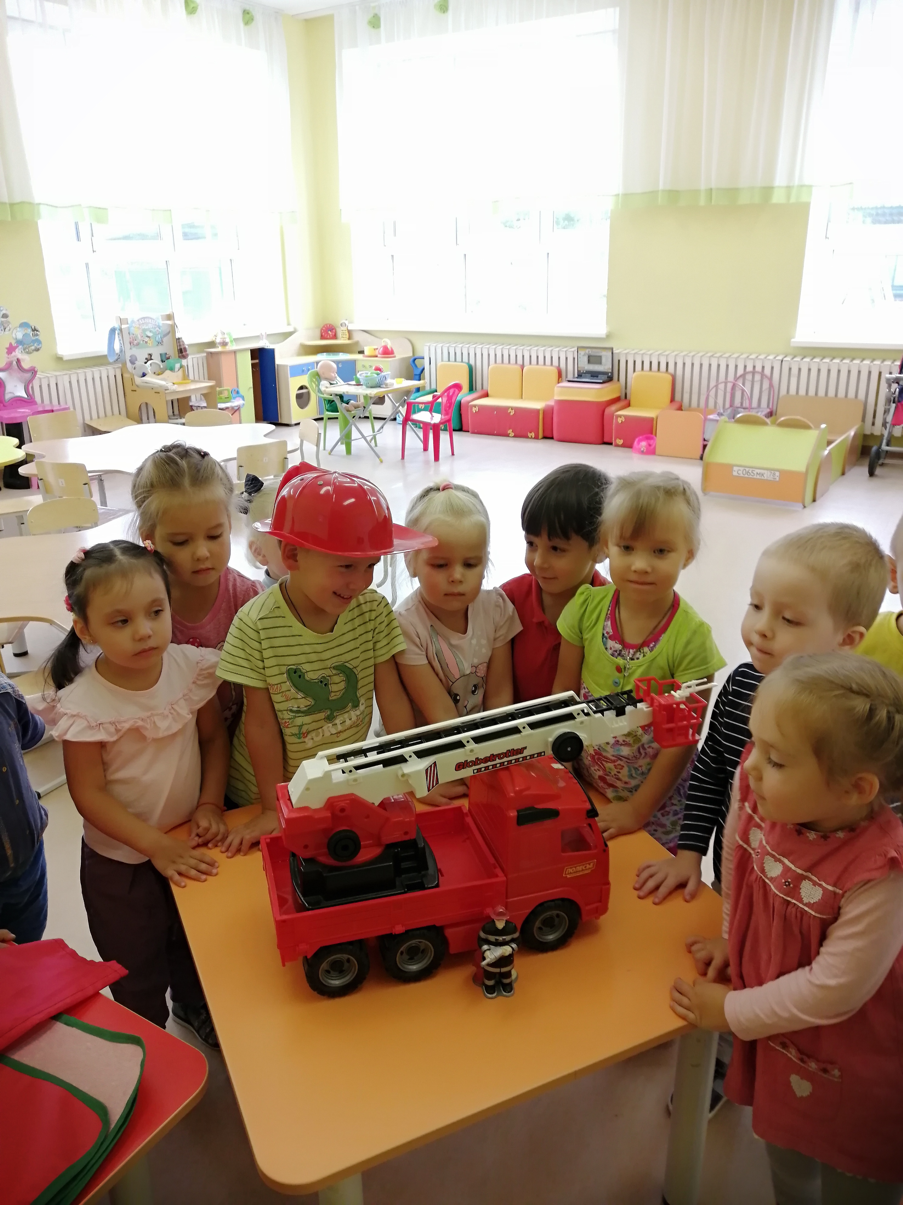
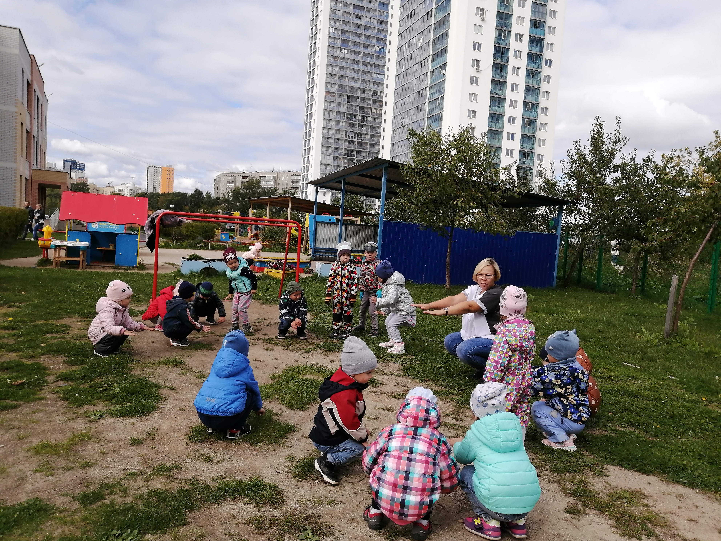
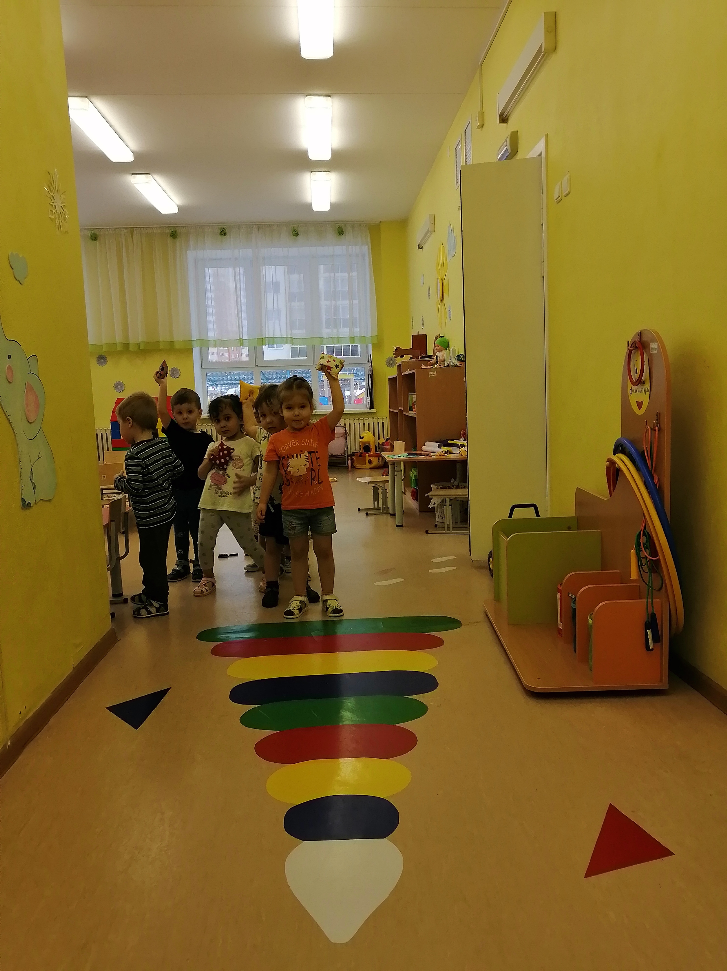
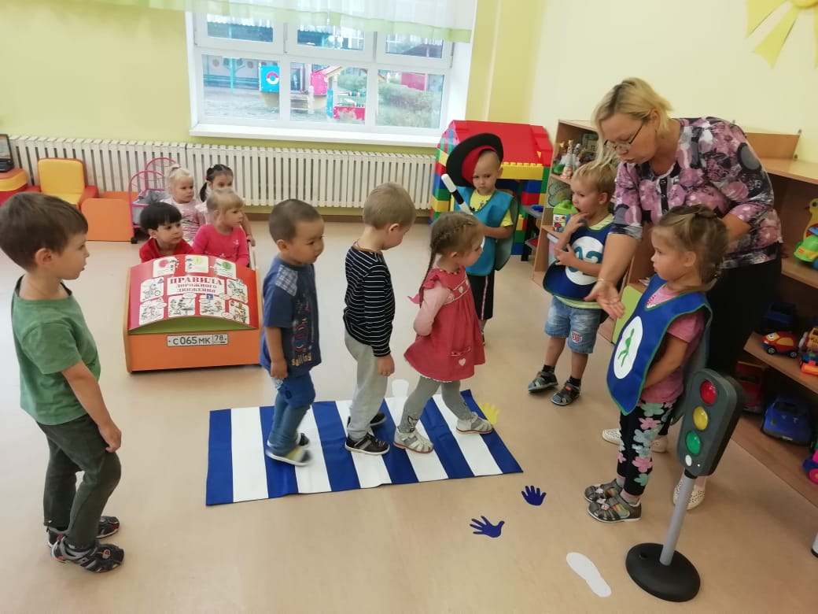
Мы с детьми развиваемся играя …

Slide 4
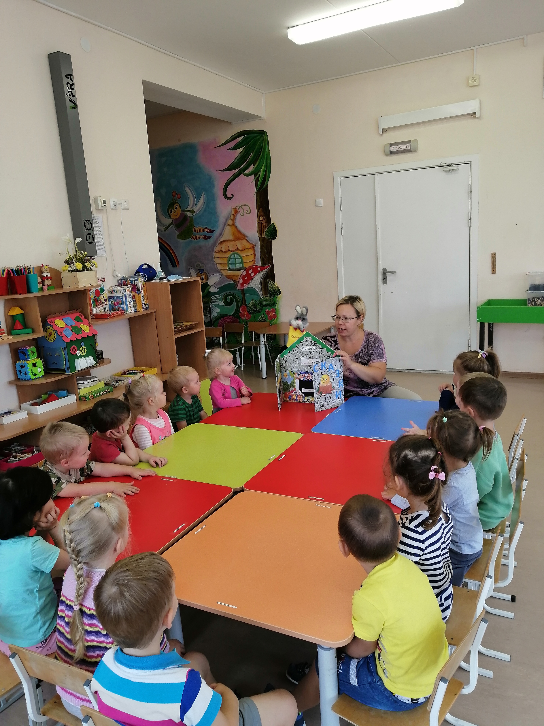
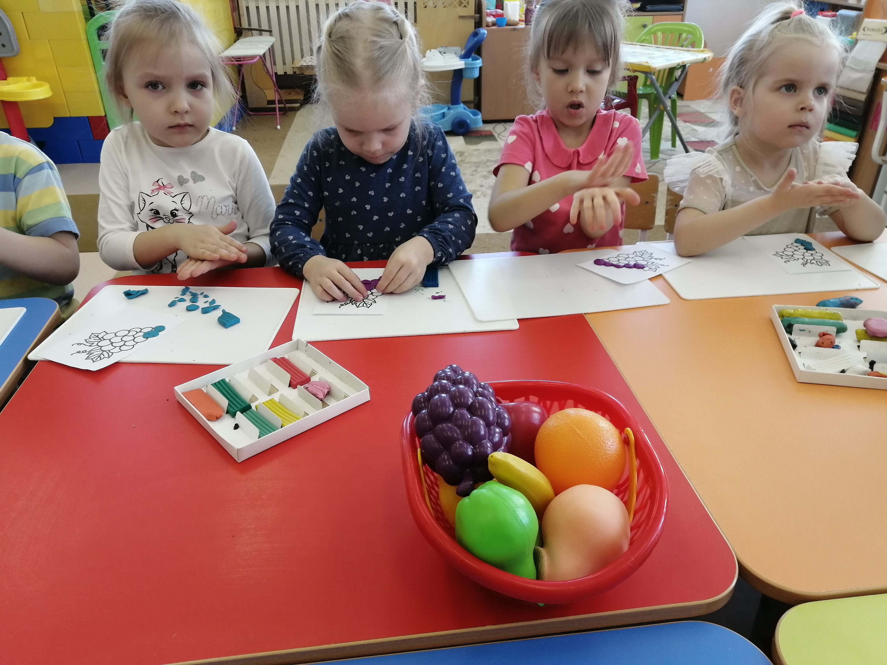
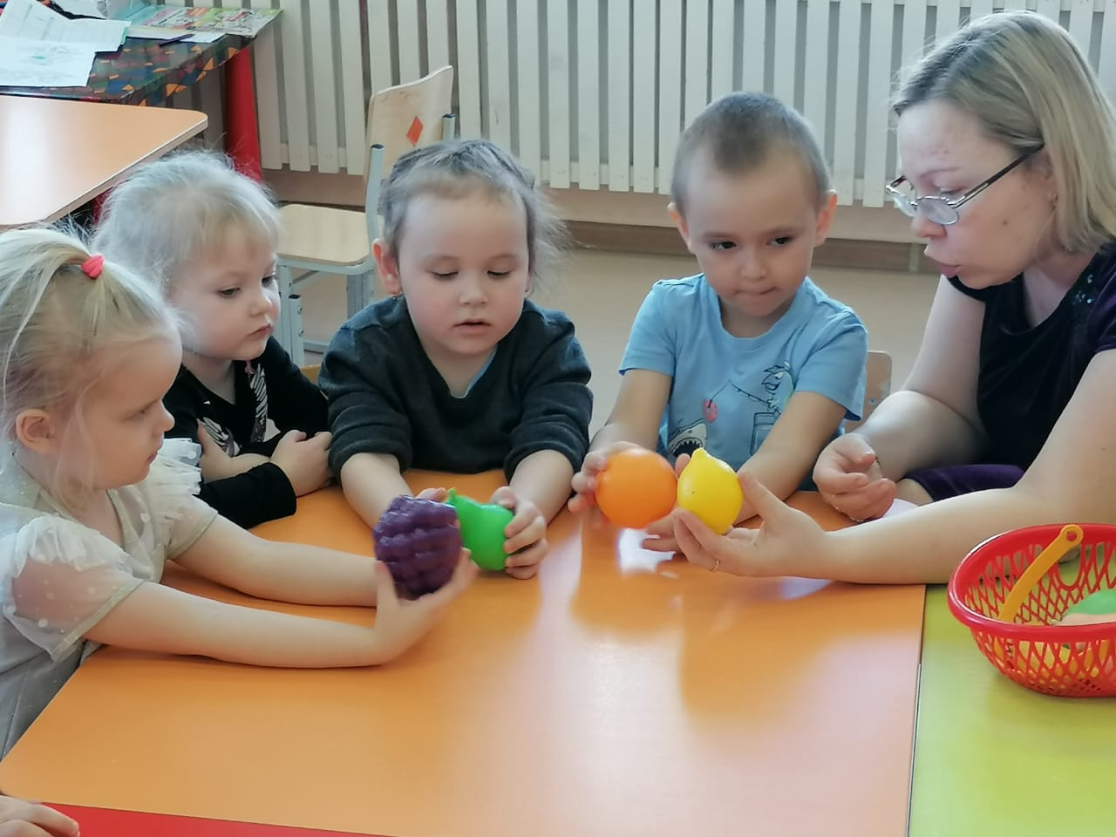
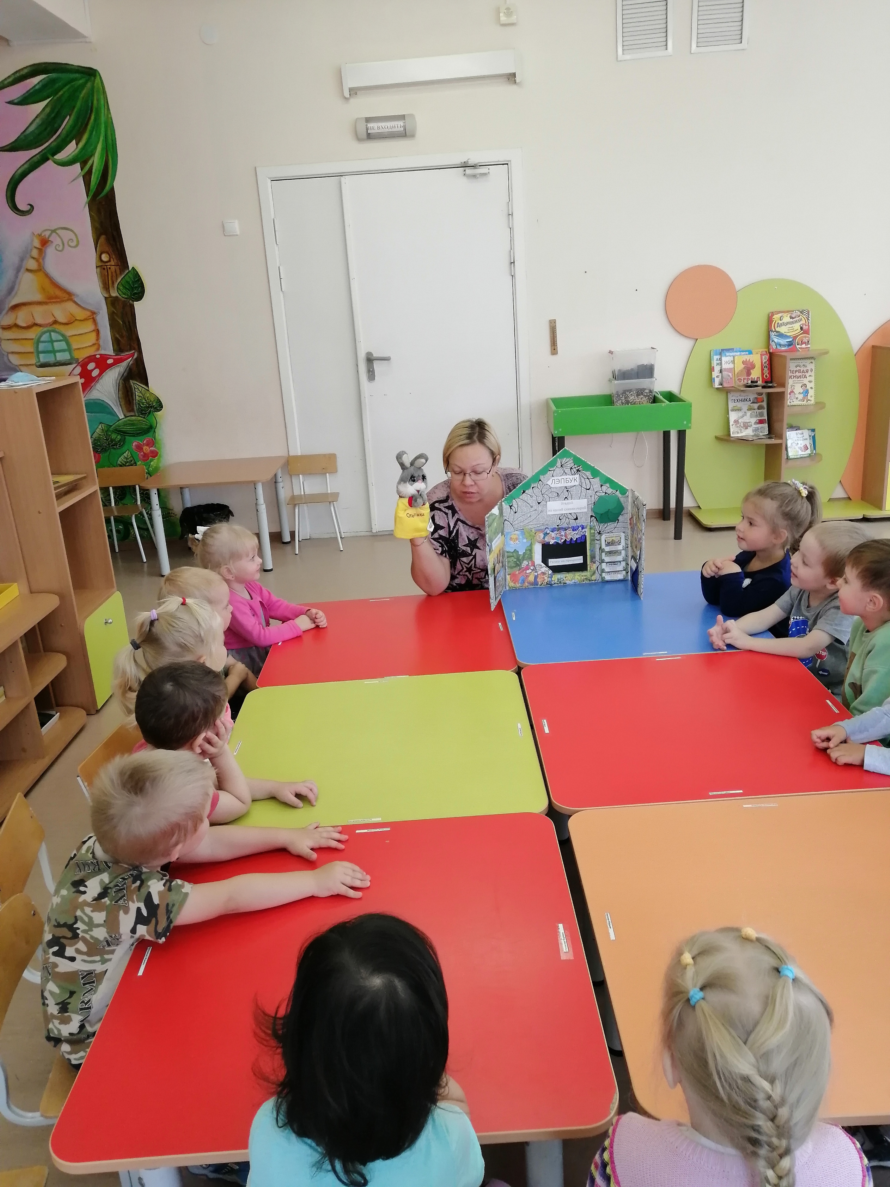
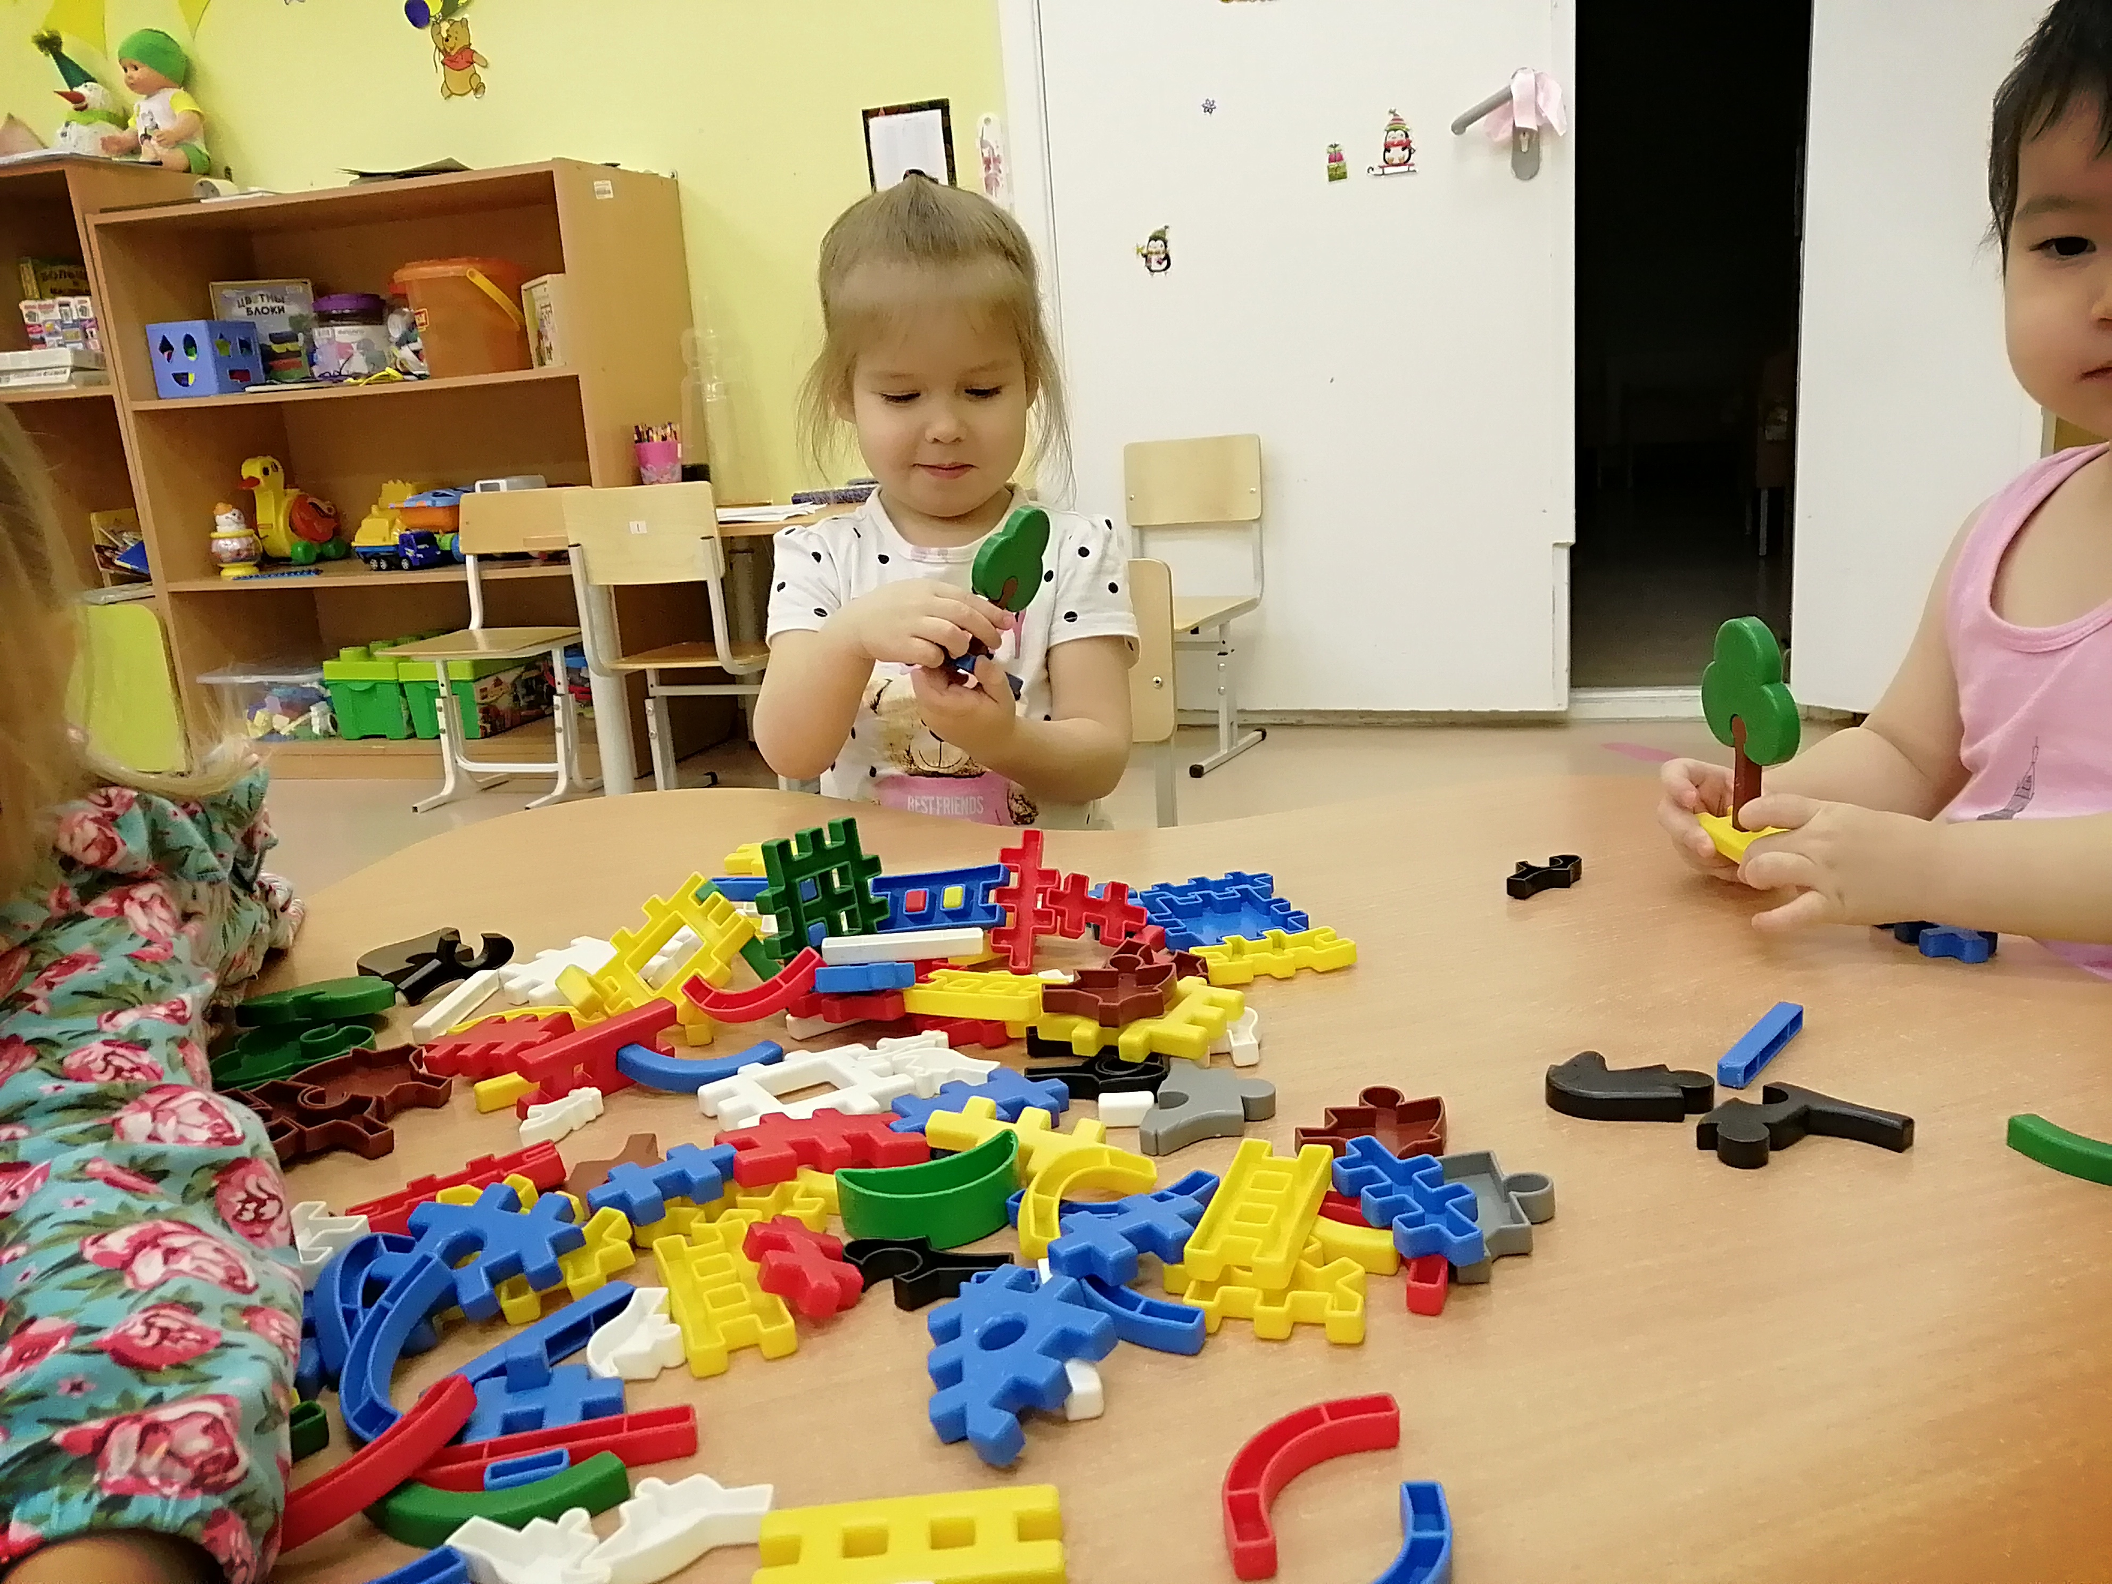
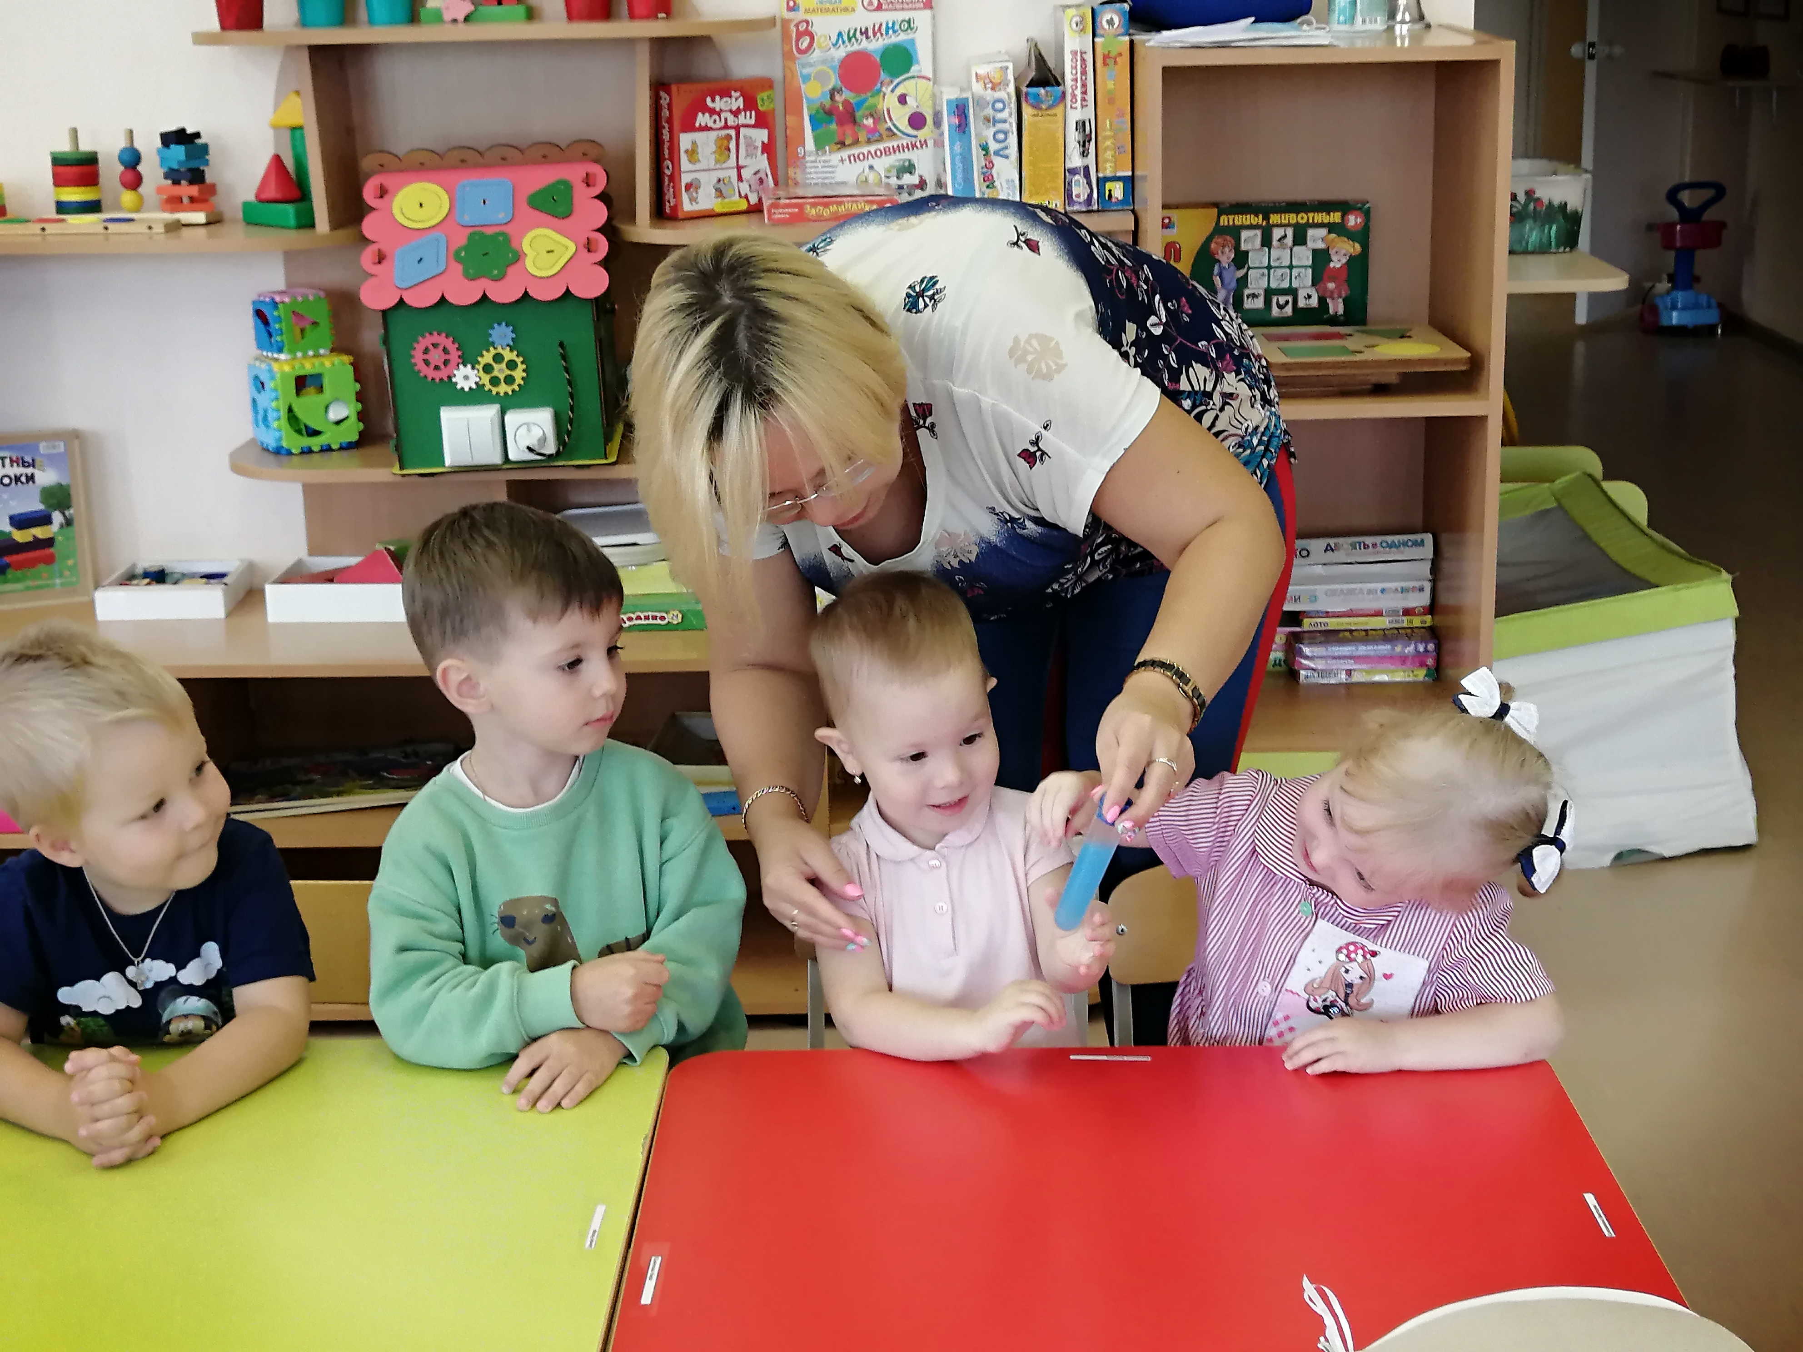
Мы пробуем мир на ощуп….

Slide 5
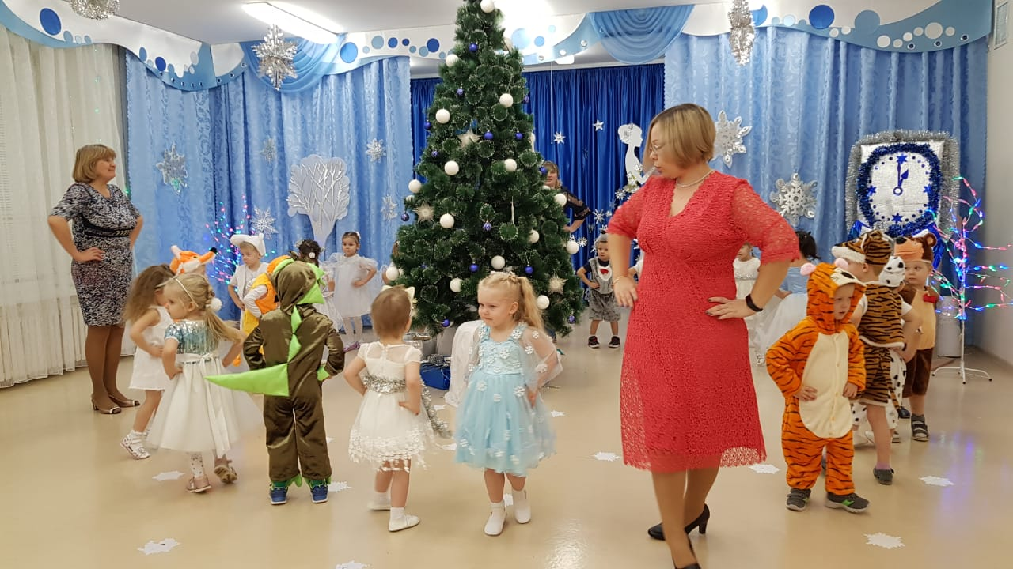
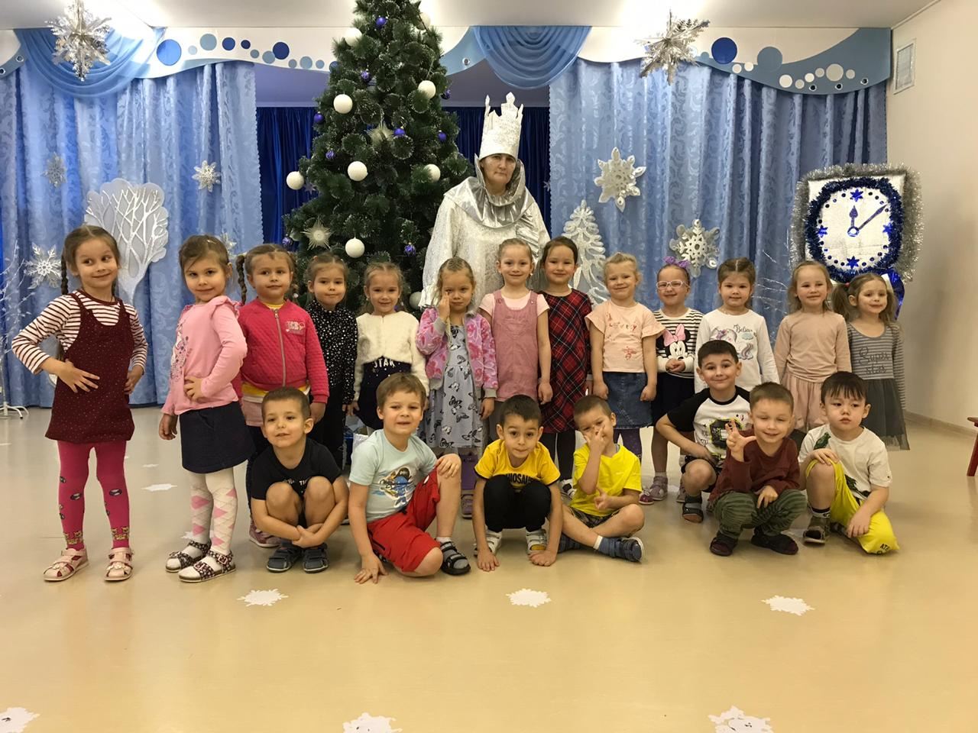
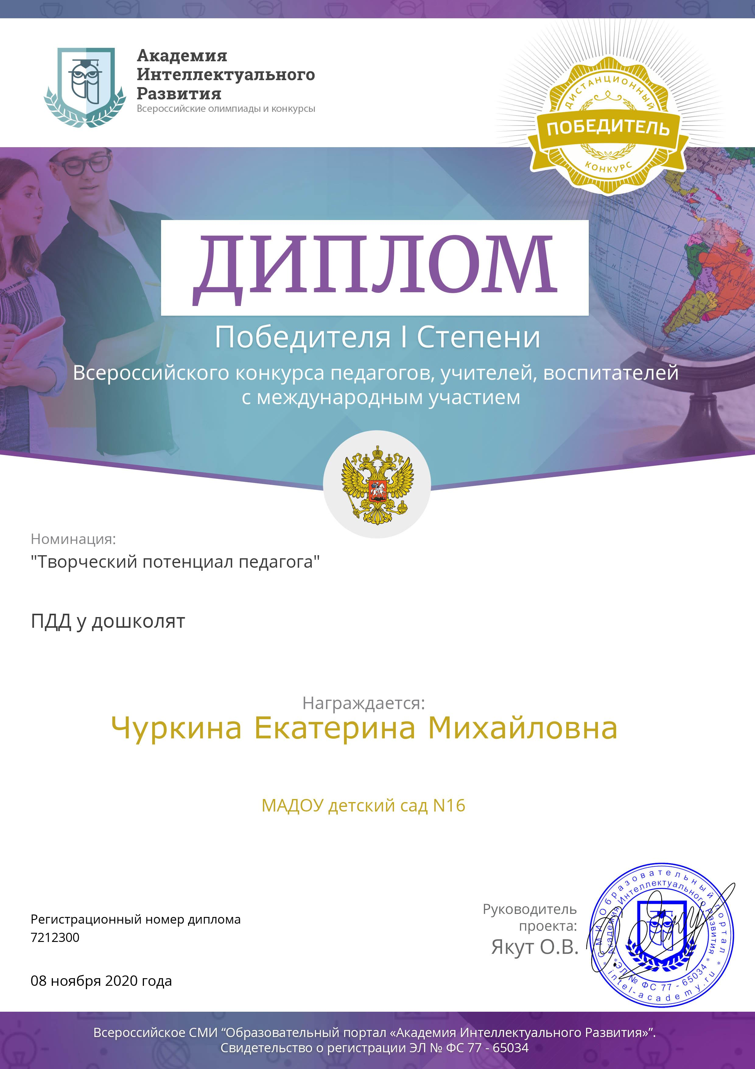
Учавствуем в утренниках и конкурсах, и за это получаем дипломы…

Slide 6
Детский сад -второй наш дом, как тепло, уютно в нем.
Детки в садике живут, Здесь играют и поют, Здесь друзей себе находят, На прогулку с ними ходят. Вместе спорят и мечтают, Незаметно подрастают. Детский сад — второй ваш дом, Как тепло, уютно в нем! Вы его любите, дети, Самый добрый дом на свете! (Г. Шалаева)

